Slide 1

移动应用开发

Slide 2
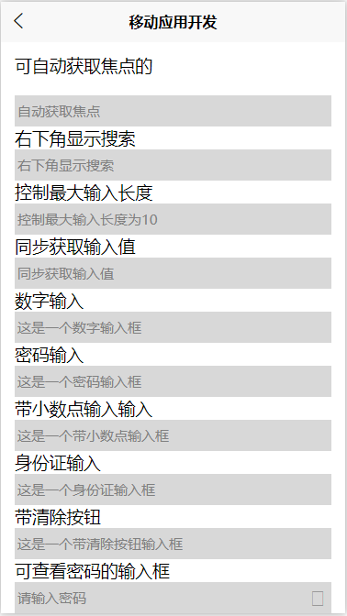
4.2.3表单组件
表单组件：input输入控件

Slide 3
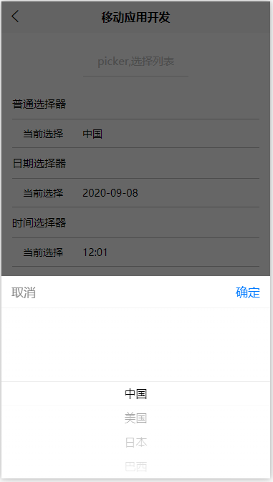
4.2.3表单组件
表单组件：picker选择列表

Slide 4
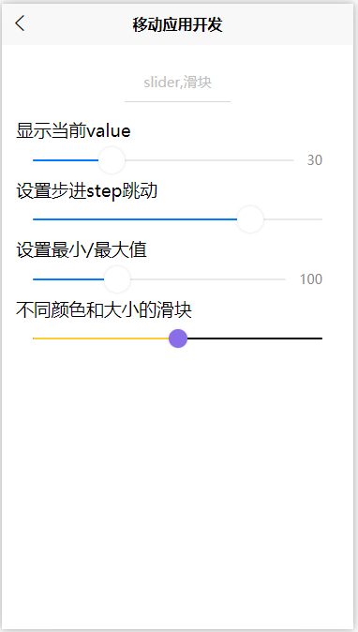
4.2.3表单组件
表单组件：slider滑块

Slide 5
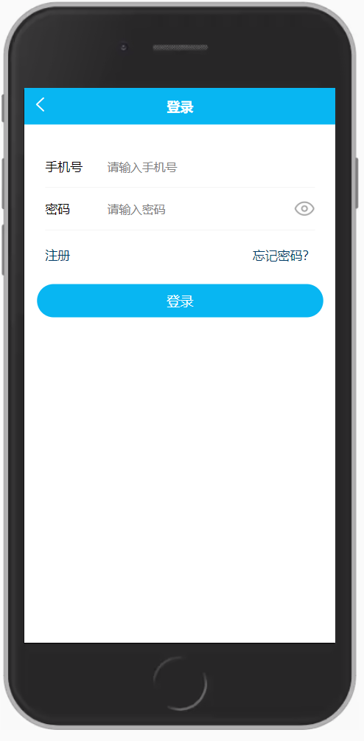
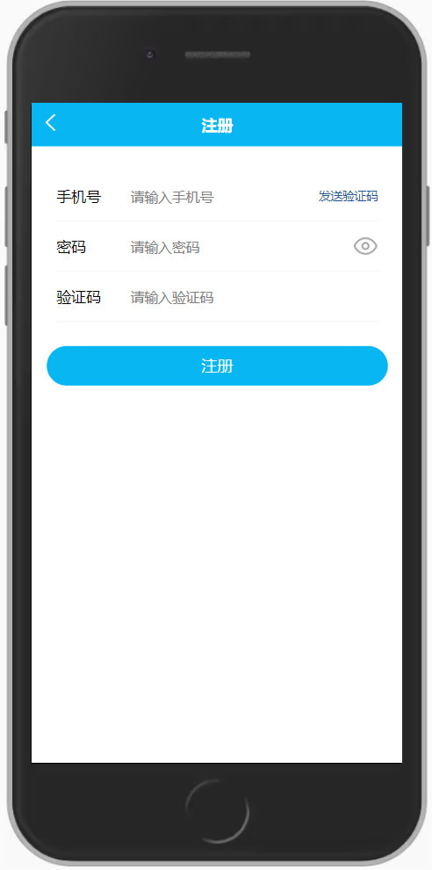
作业
制作用户注册和登录窗口

